Slide 1

Generali Cégpaletta
Az előnyöket nem kell ecsetelni
Avagy mit tudunk ajánlani Ügyfelünknek,ha Cégpalettás tanácsadók vagyunk?

Slide 2

Generali Cégpaletta
A Cégpaletta a Generali vállalkozói biztosítási programja, amelyet kifejezetten a magyarországi kis- és középvállalkozások számára hoztunk létre.
Ez egy olyan speciálisan összeállított program, amely tartalmazza mindazon biztosítási termékeket, amelyre ma egy vállalkozásnak szüksége lehet.

Slide 3

KKV ügyfélkör
56 ezer működő vállalkozás van Magyarországon, ahol 5-20 főt foglalkoztatnak.
A vállalati ügyfelekre is igaz: több szerződés sokkal nagyobb lojalitást és stabilabb ügyfélkapcsolatot eredményez.

Slide 4

KKV értékesítési program
Cégpaletta – megoldás az ügyfeleink valós igényeire
Ügyféligény alapú értékesítési program
Ügyfélközpontú gondolkodás – egy termék helyett teljes körű megoldást kínálunk

Slide 5
A programot alkotó termékek
VagyonŐr – vállalkozói vagyonbiztosítás
Általános és szakmai felelősségbiztosítások
Gépjármű flotta biztosítások – KGFB, CASCO
AgrárŐr – mezőgazdasági vállalkozások vagyonbiztosítása
Vezető tisztségviselők felelősségbiztosítása
Generali Kollektív -
csoportos jogvédelmi és munkavállalói felelősségbiztosítás
Pajzs munkáltatói élet-, baleset- és egészségbiztosítása
Egyéni Testőr a cégvezetők kockázati élet-, egészség- és balesetbiztosítása
Generali Company Care egészségbiztosítás
+
Generali Egészségpénztár (közvetített termék!)
Company utasbiztosítások – EUB (közvetített termék!)

Slide 6

Felépítése
Standard termékek
Két vagy több biztosítási termék megléte esetén
Termékenként egyedülálló kiegészítő kockázatok, engedmények
Célcsoporttól függő új kiegészítők folyamatos fejlesztése
Ügyfélszintű kockázatvállalás, díjmegállapítás

Slide 7
Hogyan működik?
Ha ügyfelünknek
már van élő generalis biztosítási szerződése
A kedvezmények az új termékre vonatkoznak
Pl. élő Vagyonőr mellé köt felelősséget,
a felelősségre járnak a Cégpalettás szolgáltatások
A meglévő termék átdolgozható
nincs még szerződése ebből a termékcsoportból
Legalább 2 generalis biztosítási termék megkötése esetén vehetők igénybe a cégpalettás kedvezmények
Pl. együtt köt Vagyonőrt és Flotta GFB-t , mindkét termékre járnak a Cégpaletta szolgáltatások

Slide 8
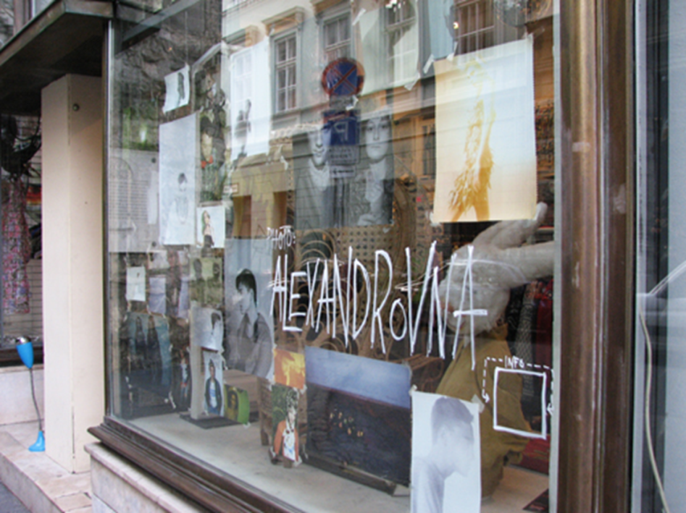
Cégpaletta Előnyök - Vagyonőr
Vandalizmus Plusz csomag
KF 340. - Vandalizmus fedezet kiegészítéseként
Graffitivel, összefestéssel okozott esztétikai károk helyreállítása

Slide 9
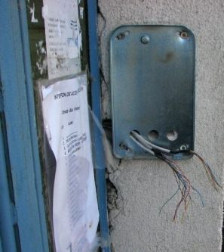
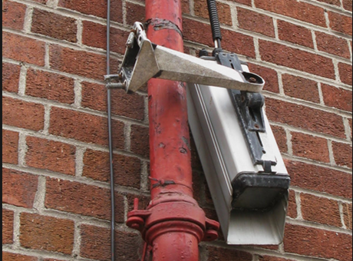
Cégpaletta Előnyök - Vagyonőr
Vandalizmus Plusz csomag
Eltulajdonítás
kaputelefon rendszer, elektromos kapumozgató szerkezetek, csatornarendszer, lámpatest, biztonsági kamera, behatolásjelző sziréna, klímaberendezés, antenna, napellenző

Slide 10
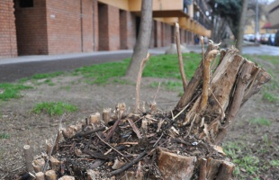
Cégpaletta Előnyök - Vagyonőr
Vandalizmus Plusz csomag
Rongálás és eltulajdonítás
szabad földbe telepített dísznövények,
szeméttárolók
(150 cm-es kerítés megléte esetén)

Slide 11
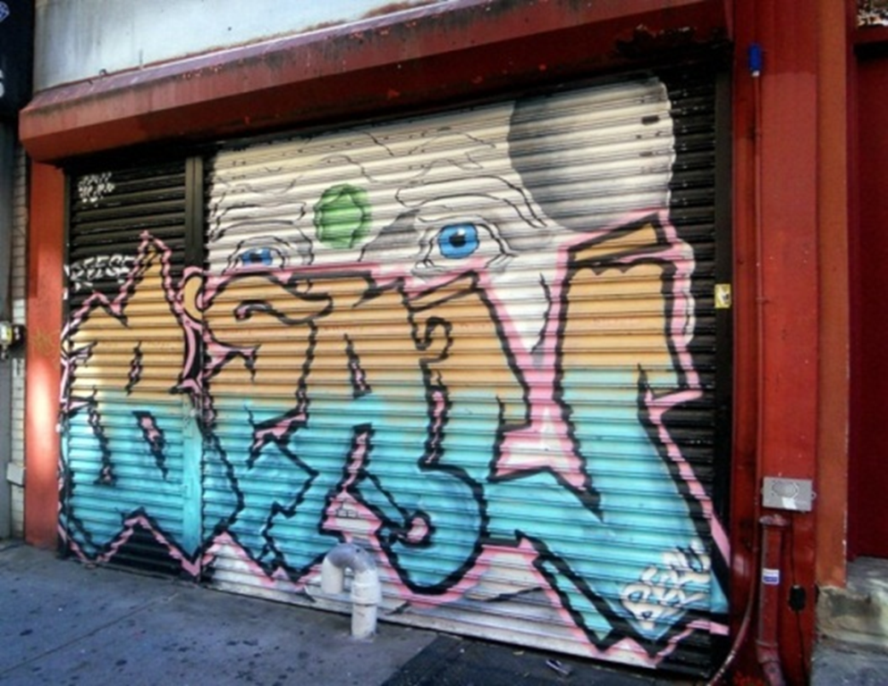
Cégpaletta Előnyök - Vagyonőr
Vandalizmus Plusz csomag
Szolgáltatás mértéke:
150.000 Ft / káresemény
(egy évben max. 3 alkalommal)
fix önrész: 10%
Díja: 5000Ft/év

Slide 12
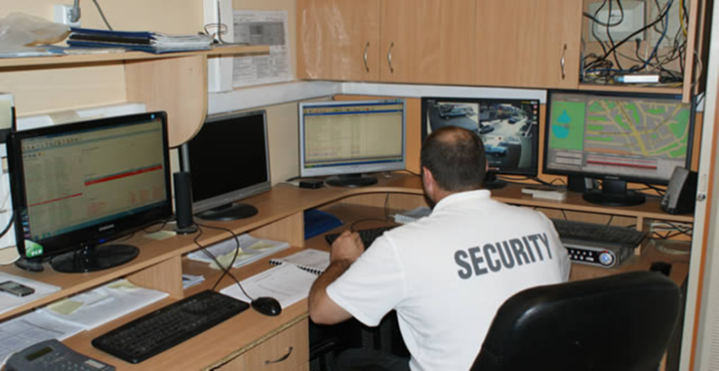
Cégpaletta Előnyök – Vagyonőr
Védelmi garancia csomag
Ingyenes vagyonvédelmi szintfelmérés
a kockázatviselés helyén
(telephelyenként, jegyzőkönyvvel; nem váltja ki a védelmi szint káridőponti vizsgálatát)

Slide 13
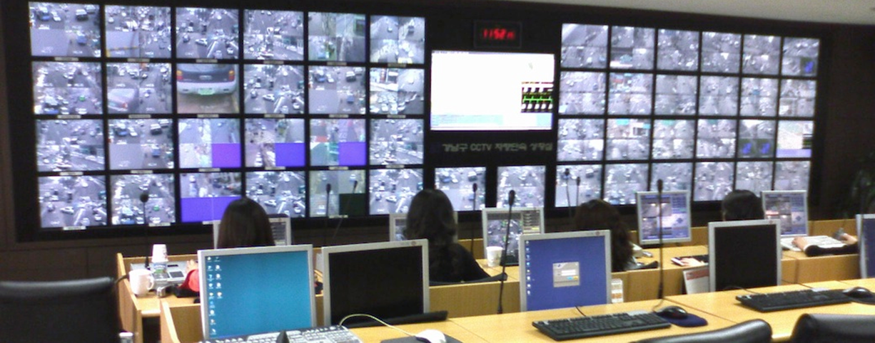
Cégpaletta Előnyök – Vagyonőr
Védelmi garancia csomag
Távfelügyeleti szolgálatra küldött
téves riasztások költségének átvállalása
A szolgáltatás mértéke:
a szolgáltatási szerződésben megállapított téves riasztási költség
12-szerese, de max. 60 000 Ft/év
A csomag díja:
6 500 Ft/kockázatviselési hely

Slide 14
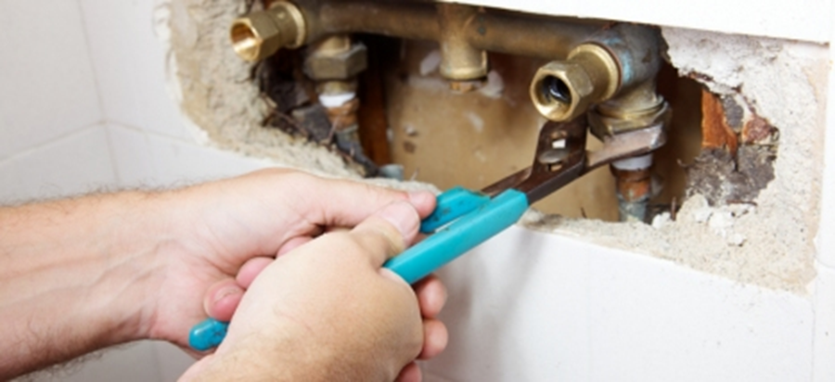
Cégpaletta Előnyök – Vagyonőr
H2O Plusz csomag
Csőtörés miatt elfolyt vezetékes víz árának térítése
(évente egy alkalommal)
A szolgáltatás mértéke:
max. 150 000 Ft / év

Slide 15
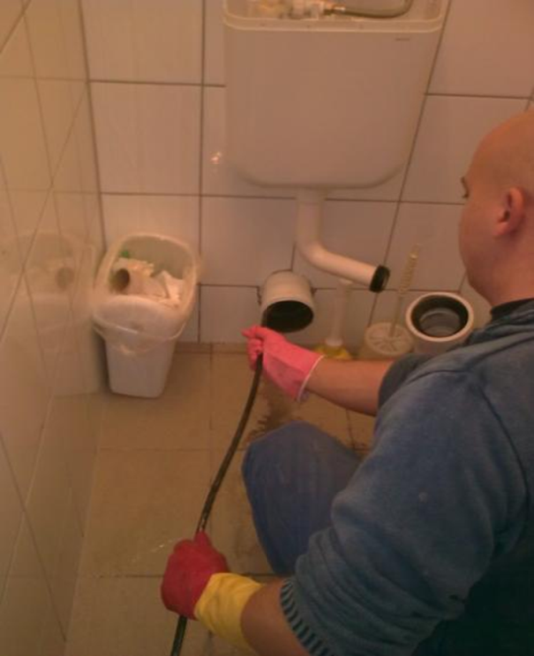
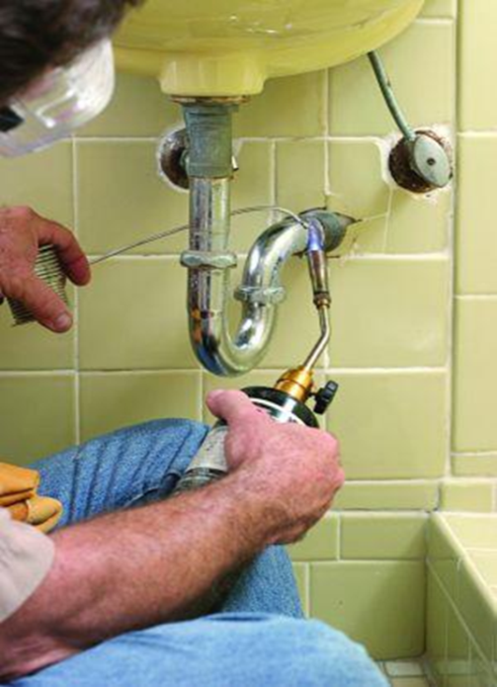
Cégpaletta Előnyök – Vagyonőr
H2O Plusz csomag
Lefolyóvezetékek dugulás-elhárítás költsége
A szolgáltatás mértéke: max. 50 000 Ft/káresemény/év

Slide 16

Cégpaletta Előnyök – Vagyonőr
H2O Plusz csomag
Lapos- és magastető szigetelés, függőleges falszerkezet panelhézagai, valamint a nyílászárók szigetelési hibái miatt bekövetkező
Csapadék okozta beázás károk
A szolgáltatás mértéke:
max. 100.000 Ft /káresemény

Slide 17
Cégpaletta Előnyök – Vagyonőr
H2O Plusz csomag
Kívülről érkező víz által okozott károk
A csomag díja: 3.000 Ft + az épület bizt. összegének 0,05‰-e
Kizárások:
a beázást előidéző ok megszün­tetése (pl.: tetőjavítás, szigetelés) során felmerült költségek megtérítése
Építés, felújítás alatt álló épületek idei­glenes fedésének elégtelensége miatt keletkezett károk
A talajvíz, belvíz, árvíz okozta károk

Slide 18
Cégpaletta Előnyök - Vagyonőr
Egzisztencia csomag
Balesetbiztosítási szolgáltatásokat és haláleseti térítést nyújt a megnevezett munkavállalóknak
Szerződő: a vállalkozás
Biztosítottak: a vállalkozással munkaviszonyban álló, a mindenkori nyugdíjkorhatárt el nem ért életkorú munkavállalók
Balesetbiztosítás
(24 órás fedezet)
Haláleseti térítés: 250.000 Ft
(180 nap várakozási idő)

Slide 19

Cégpaletta Előnyök – Vagyonőr
Cégpaletta speciális csomagok
Cukrászdák, fagylaltozók részére

Slide 20
Cégpaletta Előnyök – Vagyonőr
Cégpaletta speciális csomagok
Cukrászdák, fagylaltozók részére
Hűtött áru biztosítása
A biztosítás a hűtőpultokban, hűtőládákban, hűtőszekrényekben elhelyezett hűtött, fagyasztott áruk megromlása következtében keletkezett károkat fedezi, melyek az alábbi okok miatt keletkeztek:
- hűtőberendezés gépi vagy elektromos meghibásodása;
- hűtőfolyadék elfolyása;
- az áramszolgáltató közhálózatban fellépett zavar miatti szolgáltatás kiesés.
Önrész megegyezik a tűz- és elemi károkra vállalt önrésszel.
Kártérítési limit: 500 000 Ft/kár/év

Slide 21
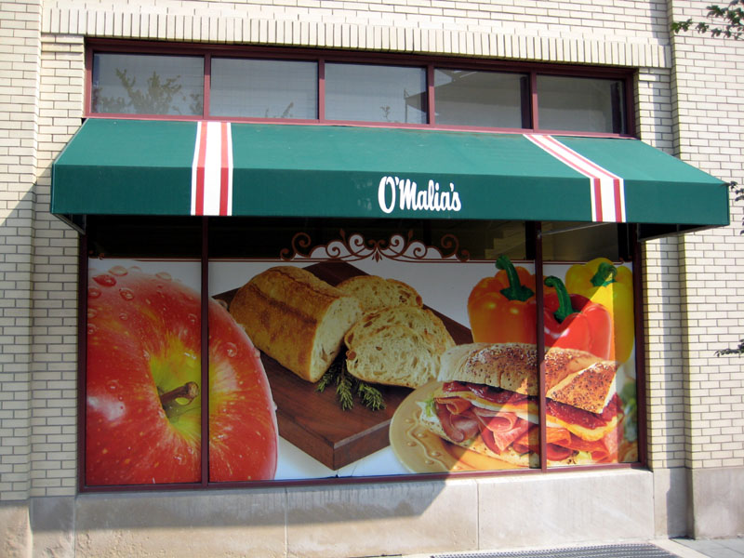
Cégpaletta Előnyök – Vagyonőr
Cégpaletta speciális csomagok – ingyenes fedezet
Cukrászdák, fagylaltozók részére
Kirakat fólia biztosítása
A biztosított üvegek (üvegezések) felületén elhelyezett díszítések, fényszűrő, biztonsági és egyéb fóliák törés biztosítása.
Kártérítési limit: 150 000 Ft/kár/év

Slide 22

Cégpaletta Előnyök – Vagyonőr
Cégpaletta speciális csomagok
Élelmiszer kereskedések részére
ABC, élelmiszer jellegű vegyes kereskedés
állateledel kereskedés
delicatesse, édesség kereskedés
hús, hal, baromfi kereskedelem
pékáru, édesipari termékek kereskedelme
tejtermék kereskedelem
zöldség-, gyümölcs kereskedelem
Üdítőital és ásványvíz kereskedelem

Slide 23
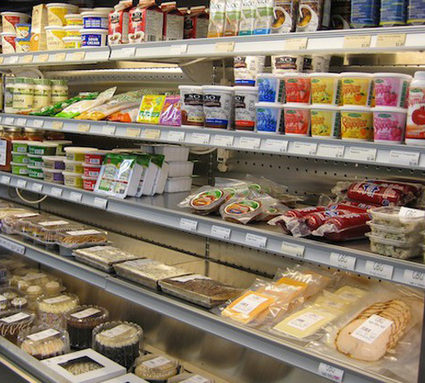
Cégpaletta Előnyök – Vagyonőr
Cégpaletta speciális csomagok
Élelmiszer kereskedések részére
Hűtött áru biztosítása
A biztosítás a hűtőpultokban, hűtőládákban, hűtőszekrényekben elhelyezett hűtött, fagyasztott áruk megromlása következtében keletkezett károkat fedezi, melyek az alábbi okok miatt keletkeztek:
- hűtőberendezés gépi vagy elektromos meghibásodása;
- hűtőfolyadék elfolyása;
- az áramszolgáltató közhálózatban fellépett zavar miatti szolgáltatás kiesés.
Önrész megegyezik a tűz- és elemi károkra vállalt önrésszel.
Kártérítési limit: 500 000 Ft/kár/év

Slide 24
Cégpaletta Előnyök – Vagyonőr
Cégpaletta speciális csomagok – ingyenes fedezet
Élelmiszer kereskedések részére
Kirakat fólia biztosítása
A biztosított üvegek (üvegezések) felületén elhelyezett díszítések, fényszűrő, biztonsági és egyéb fóliák törés biztosítása.
Kártérítési limit: 150 000 Ft/kár/év

Slide 25

Cégpaletta Előnyök – Vagyonőr
Cégpaletta speciális csomagok
Építőipari szolgáltatók részére
acélszerkezet építés
ács, állványozó
bádogos, tetőfedés
fűtő-hűtő berendezések szerelése, javítása
építési és épületgépészeti szerelőipar
építőipari bontás. romeltakarítás, földmunka
építési szakipar
felvonó szerelés és javítás
festés, mázolás, tapétázás
magasépítőipar, mélyépítőipar
gáz-víz-villany szerelés
hidegburkoló, melegburkoló
építési vállalkozó
épületasztalos

Slide 26

Cégpaletta Előnyök – Vagyonőr
Cégpaletta speciális csomagok
Építőipari szolgáltatók részére
Külső biztosítás csomag
A telephelyre vonatkozó biztosítási védelem kiterjeszthető a műszaki és egyéb berendezésekre, amelyeket munkavégzés céljából átmenetileg áthelyeznek a kockázatviselési helyről;
saját tulajdonú gépjárművel történő szállítás során a szállító eszközt ért baleset miatti károkra is

Slide 27
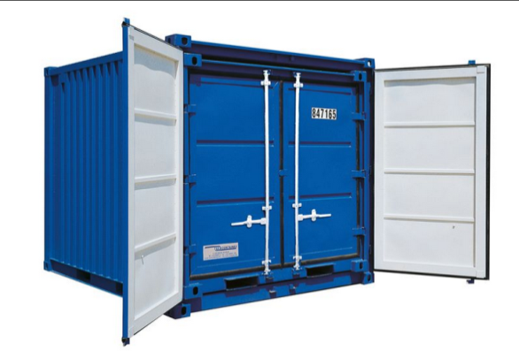
Cégpaletta Előnyök – Vagyonőr
A biztosító elvárt védelmi szintnek elfogadja a megfelelő konténert is
Cégpaletta speciális csomagok
Építőipari szolgáltatók részére
Külső biztosítás csomag
Kártérítési limit választható:
Max: 2 000 000 Ft/kár/év
Feltétel:
az áthelyezett vagyontárgy védelme feleljen meg a telephelyi védelmi előírásoknak!

Slide 28

Cégpaletta Előnyök – Vagyonőr
Cégpaletta speciális csomagok
Egészségügyi szolgáltatók részére
(gyógyszertárak, fogorvosok és humán egészségügyi szolgáltatók)
Hűtött oltóanyag/gyógyszer fedezete (KF 131.)
ingyenes fedezet 250 eFt értékben,
a max. BÖ: 2.000.000 Ft.
Beváltott vények fedezete (KF 132.)
(csak gyógyszertáraknak):
ingyenes fedezet 250 eFt értékben,
a max. BÖ: 2.000.000 Ft.

Slide 29
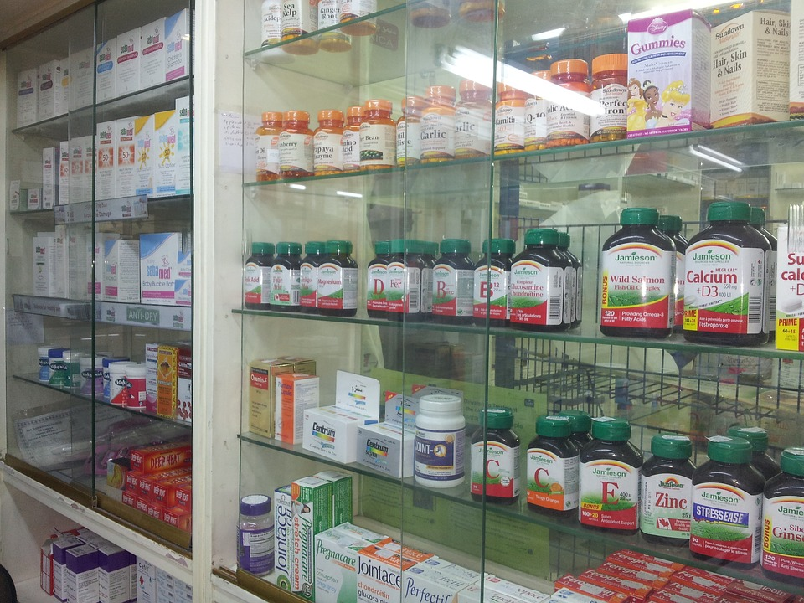
Cégpaletta Előnyök – Vagyonőr
Cégpaletta speciális csomagok
Egészségügyi szolgáltatók részére
(gyógyszertárak, fogorvosok és humán egészségügyi szolgáltatók)
Kirakat fólia biztosítás (ZA 1504 )
Cégpaletta előny:
ingyenes fedezet 150 eFt értékben!

Slide 30


Cégpaletta Előnyök – Vagyonőr
Cégpaletta speciális csomagok
Egészségügyi szolgáltatók részére
(gyógyszertárak, fogorvosok és humán egészségügyi szolgáltatók)
Orvostechnikai eszközök biztosítása (ZA1605)
külön díj ellenében biztosítási védelmet* nyújt a vállalkozás számára fontos orvostechnikai berendezésekre
(pl.: diagnosztikai eszközök, mérési eszközök, laboratóriumi eszközök, sürgősségi eszközök) akár túlfeszültség, kezelési hiba vagy leesés miatt keletkezett károk esetén is.
A hordozható eszközökre a fedezet Magyarország teljes területén érvényes.
(A fedezet nem terjed ki a beteg testén tartósan (24 órás) üzemelő hordozható gyógyászati és diagnosztikai eszközökre)
Max BÖ: 5.000.000 Ft,
de berendezésenként maximum 1.000.000 Ft
Notes:
* Biztosítási fedezet: a VVF V. Irodai elektronikus berendezések biztosítására vonatkozó különös rendelkezések alapján

Slide 31

Cégpaletta Előnyök - Felelősségbiztosítások
Pótdíjmentes szolgáltatások:
Retroaktív fedezet
(Általános- és szakmai felelősségbiztosítás esetén is)
Tisztán vagyoni károk fedezete
(Általános felelősségbiztosítás esetén)
Tartamkedvezmény
(Általános- és szakmai felelősségbiztosítás esetén is)

Slide 32

Cégpaletta Előnyök - Felelősségbiztosítások
Retroaktív fedezet
A biztosítási fedezet kiterjed a szerződés kötést megelőző három évben okozott és bekövetkezett károkra is
Nem szükséges utófedezet a korábbi biztosítónál
(Konkurencia kizárólag bizonyos szakmai felelősségbiztosítások esetén alkalmazza, külön díj ellenében)
Ingyenes szolgáltatás csak a Cégpalettában!

Slide 33

Cégpaletta Előnyök - Felelősségbiztosítások
Tisztán vagyoni károk fedezete
Nem személysérüléses, nem dologi és nem is ezekre visszavezethető károk fedezete 1.000.000,- Ft/kár és év mértékben
Tanácsadó tevékenységekre javasolt fedezet
(tűz és munkavédelmi, szakmai tanácsadás)
(Konkurencia pótdíjért vállalja általános felelősségben)
Ingyenes szolgáltatás csak a Cégpalettában!

Slide 34

Cégpaletta Előnyök - Felelősségbiztosítások
Tartamkedvezmény
Az ügyfél 3 évre lemond a felmondási jogáról
15% Extra kedvezmény Általános és Szakmai felelősségbiztosítás esetén
Egyedülálló lehetőség kizárólag Cégpaletta csomagban!

Slide 35

Vezető tisztségviselők felelősségbiztosítása – D&O
Védi a magánvagyont azokra a károkra vonatkozóan,amelyeket
vezető tisztségviselőként, felügyelőbizottsági tagként illetve vezető állású munkavállalóként okoz.
Szolgáltatások:
Mind a cégnek, mind a cégen kívülálló személynek okozott kárt megtérítjük
Fedezetet nyújtunk számos jogi eljárás költségére.
Védelemben biztosítjuk házastársat is.

Slide 36
Cégpaletta Előnyök – D&O
Retroaktív fedezet
Vezető tisztségviselők (D&O) felelősségbiztosítása esetén
A biztosítási fedezet kiterjed a biztosítás hatályba lépését megelőző 1 évben okozott és bekövetkezett, de a biztosítónak a szerződés megkötése után bejelentett káreseményekre.
Ingyenes szolgáltatás csak a Cégpalettában!

Slide 37

Cégpaletta Előnyök – Agrárőr
Mezőgazdasági felelősségbiztosítás + Agrárőr vagyonbiztosítást
Tanulókat szakmai gyakorlaton foglalkoztatók felelősségbiztosításának megkötési lehetősége
Biztosítható egyedi kockázat az ültetvények állóeszköz és állagkára is

Slide 38
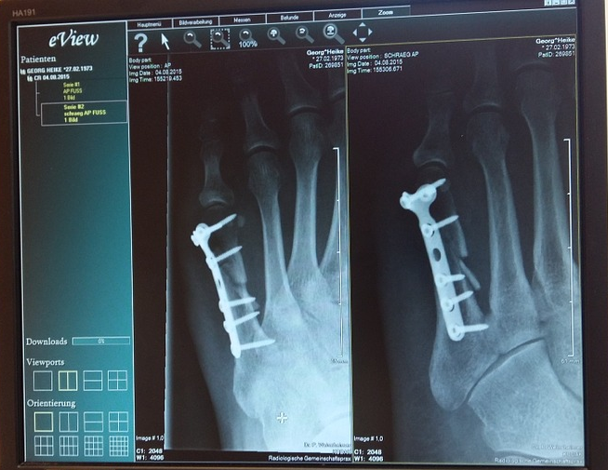
Cégpaletta Előnyök – Agrárőr
Munkahelyi baleset biztosítás kötése esetén a vállalt négy alap kockázaton túl
(baleseti halál, rokkantság, kórházi napi térítés, csonttrés),
az alábbi két kockázatra is fedezetet nyújtunk:
    baleseti keresőképtelenség a 15. naptól
    baleseti műtéti térítés
Amennyiben több, mint 3 főre köt balesetbiztosítást a vállalkozás,
3 főnek ingyen adjuk ezt a bővített fedezetű balesetbiztosítást.

Slide 39
Gépjármű biztosítások
  Flotta gépjármű biztosítások Belépő az ügyfélhez
Egyből kettő lesz Két termék egy palettán
Kötelező flotta biztosítások Casco flotta biztosítások
  Javasoljuk a két termék együttkötését a gyorsabb, hatékonyabb ügyintézés és kárrendezés érdekében

Slide 40
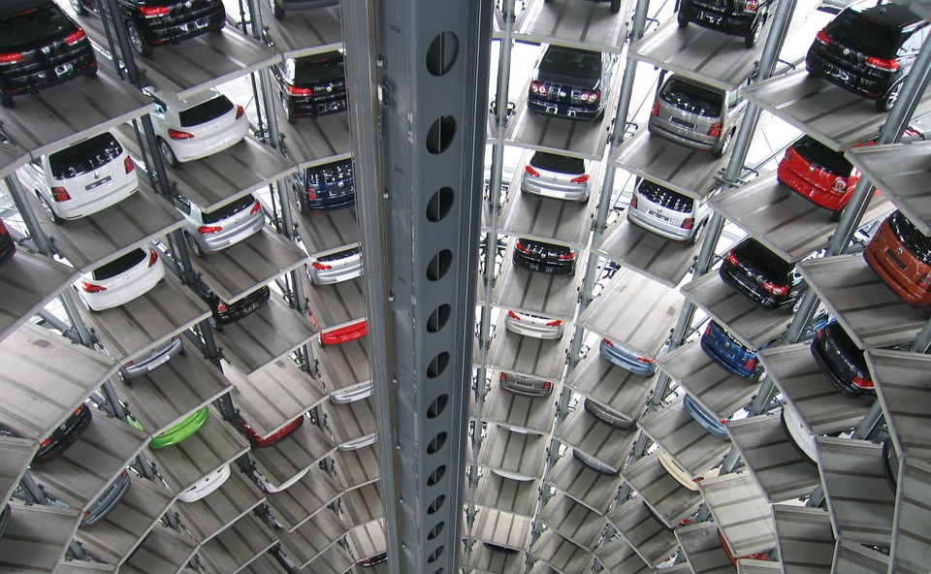
Flotta kötelező gépjármű felelősségbiztosítás
Legalább 5 db gépjármű
A kiegészítő biztosítás csak személygépkocsira és max. 3,5 tonna össztömegű tehergépkocsira köthető
A kiegészítő biztosításra rögzített károk nem érintik a KGFB bonus-malus fokozatát

Slide 41
Cégpaletta Előnyök - flotta kgfb szerződésekhez
Vállalkozásra szabott díjak
A felsoroltak közül bármelyik választott 2 db kiegészítő biztosítás ingyenesen adható az új szerződésre

Slide 42


Kiegészítő biztosítások a flotta kgfb-ben
Autós segítségnyújtás
(Baleset és műszaki ok miatt 30.000 Ft/év)
        AutósTárs gépjármű jogvédelmi biztosítás
        (Autó üzemeltetéssel kapcsolatos jogi érdeksérelem esetén 1.000.000 Ft/év)

Slide 43


Kiegészítő biztosítások a flotta kgfb-ben
Kátyúkár biztosítás
(Autó futómű sérülése esetén 50.000 Ft/év)
Poggyászkár biztosítás
(Személyi használatú tárgyakra elemi kár, töréskár, lopás és rablás esetén 100.000 Ft/év)

Slide 44


Kiegészítő biztosítások a flotta kgfb-ben
Bennülők balesetbiztosítás
(Baleseti halál és rokkantság esetén 1.000.000Ft/év)
Természeti kár biztosítás
(Önrész:10%, de min. 50.000Ft)

Slide 45
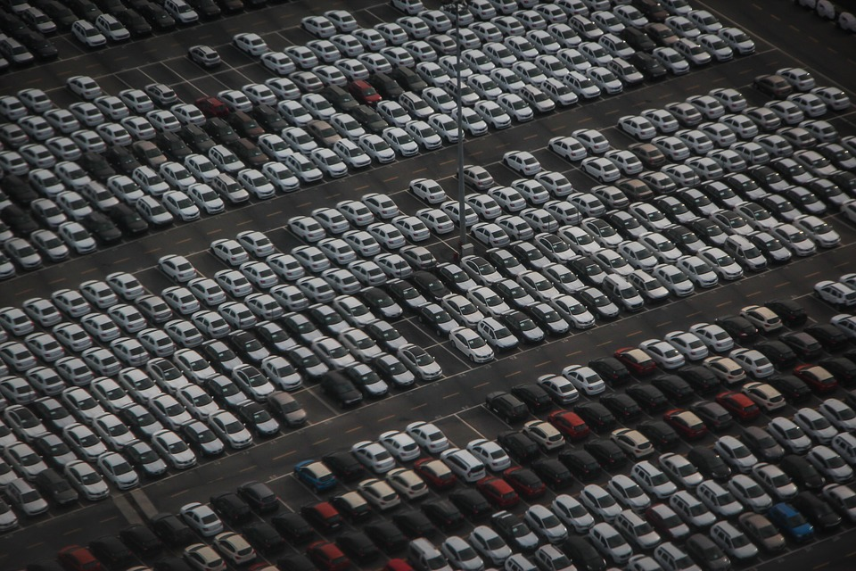
Flotta casco gépjármű biztosítás
Legalább 5 db gépjármű
A kiegészítő biztosítás csak személygépkocsira és max. 3,5 tonna össztömegű tehergépkocsira köthető

Slide 46

Cégpaletta Előnyök - flotta casco szerződésekhez
Meghatározott 2 db kiegészítő biztosítás ingyenesen adható az új szerződésekre!
  Kölcsöngépjármű szolgáltatás
  (lopás, totálkár esetén)
  A biztosító megtéríti a kölcsöngépjármű bérleti díját,
  biztosítási évente maximum 100.000,-Ft összeghatárig.
  Bennülők balesetbiztosítás
  (baleseti halál esetén:1.000.000,-Ft
  baleseti tartós rokkantság esetén: max. 1.000.000,-Ft)

Slide 47
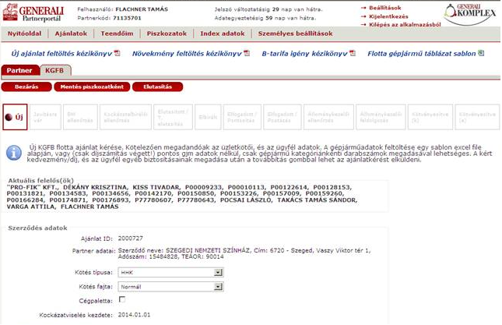
Ingyenes kiegészítő biztosítások kérése a flotta ajánlatadóban
A flotta ajánlatadó felületen lehet kérni a cégpaletta ikon megjelölésével

Slide 48
Ingyenes kiegészítő biztosítások kérése a flotta ajánlatadóban
  Kiegészítő biztosítások kiválasztása
  100% kedvezmény kérése a kiegészítőre
  Több kiegészítő kérés esetén naplóba jelezni, hogy melyik kettő legyen ingyenes (kgfb)

Slide 49

Generali Kollektív – csoportos jogvédelmi és munkavállalói felelősségbiztosítás építőipari tevékenységet folytató vállalkozásoknak és egyéb szervezeteknek

Slide 50

Cégpaletta Előnyök - Generali Kollektív csoportos jogvédelmi és munkavállalói felelősségbiztosításhoz
A Cégpaletta program ajánlatunkban a Generali Kollektív éves biztosítási díjából további 10% kedvezményt adunk!

Slide 51
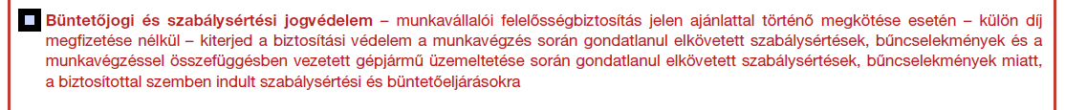
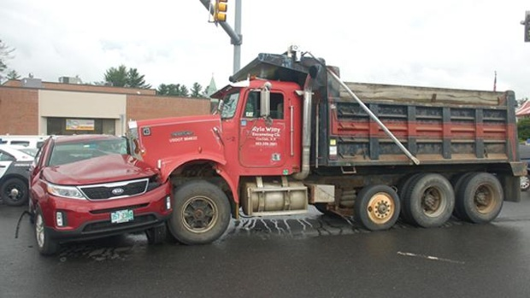
Cégpaletta Előnyök - Generali Kollektív csoportos jogvédelmi és munkavállalói felelősségbiztosításhoz
Speciális ajánlat építőipari vállalkozásoknak
Munkavállalói felelősségbiztosítás megkötése esetén ingyenes Büntető és szabálysértési jogvédelmi szolgáltatás.
Az ajánlaton
nem kell külön ráklikkelni!

Slide 52

Cégpaletta Előnyök - Generali Kollektív csoportos jogvédelmi és munkavállalói felelősségbiztosításhoz
Speciális ajánlat építőipari vállalkozásoknak
Munkavállalói felelősségbiztosítás megkötése esetén ingyenes Büntető és szabálysértési jogvédelmi szolgáltatás.
Példák:
Villanyszerelő cég alkalmazottja szakszerűtlenül vezette be az áramot a családi házba, aminek következtében az elektromos konyhai berendezés megrázta a tulajdonost, aki elhunyt.
A rendőrség halált okozó, foglalkozás körében elkövetett gondatlan veszélyeztetés vétségének alapos gyanúja miatt indította meg a nyomozást.

Slide 53
Cégpaletta Előnyök - Generali Kollektív csoportos jogvédelmi és munkavállalói felelősségbiztosításhoz
Speciális ajánlat építőipari vállalkozásoknak
Munkavállalói felelősségbiztosítás megkötése esetén ingyenes Büntető és szabálysértési jogvédelmi szolgáltatás.
Példák:
A kivitelező cég alkalmazottja a KRESZ szabályait megszegve,
nem az út- és látási viszonyoknak megfelelően vezette túlterhelt
teherautót, megpördült és egy másik gépjárműnek ütközött.
Szabálysértési eljárás indult a sofőrrel szemben a közúti
közlekedés rendjének megzavarása miatt.

Slide 54
Cégpaletta Előnyök - Pajzs
2 egyedi kockázatra is fedezetet nyújtunk
Keresőképtelenség többszöri térítéssel
Kórházi egyösszegű térítés
Kizárólag Cégpaletta ajánlatunkban választható!

Slide 55
Cégpaletta Előnyök - Pajzs
Keresőképtelenség többszöri térítéssel
Biztosító szolgáltatása:
Ha a biztosított folyamatos keresőképtelensége egyazon biztosítási esemény következtében, egy keresőképtelenségi időszakon belül eléri
a 15. napot BÖ 20%
a 30. napot BÖ 30%
a 60. napot BÖ 50%-át fizeti ki a biztosító.
Egy biztosítási éven belül legfeljebb két keresőképtelenségi időszak
Egy keresőképtelenségi időszakra max. a biztosítási összeg 100%-a

Slide 56
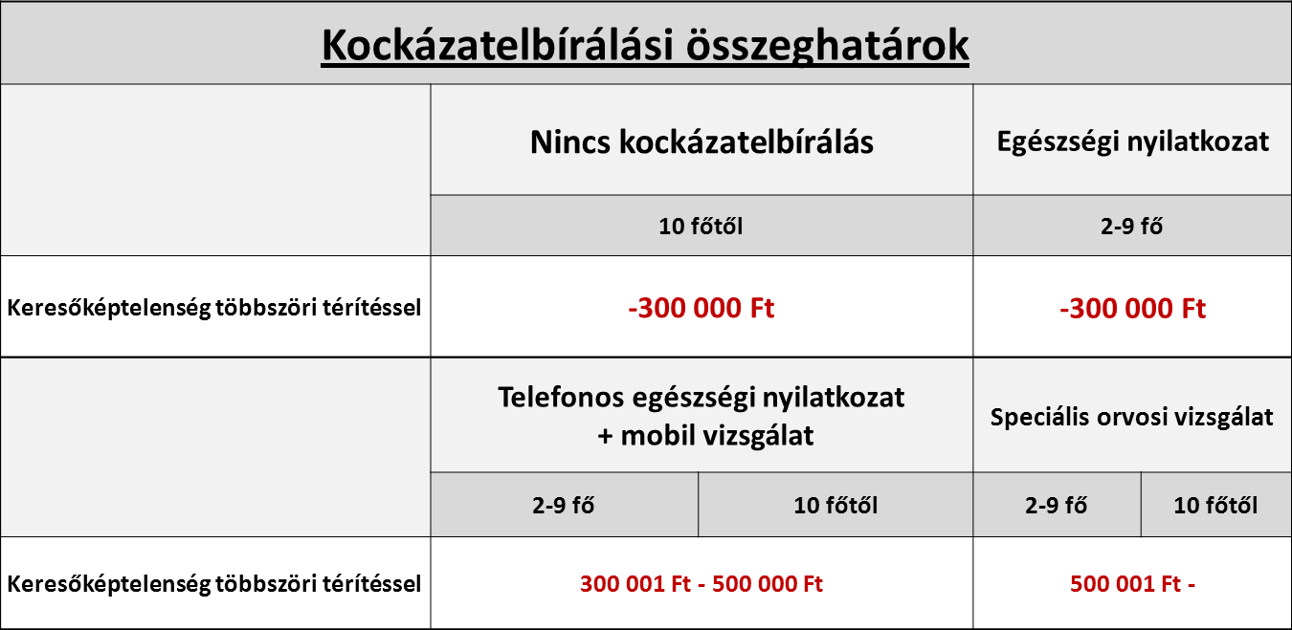
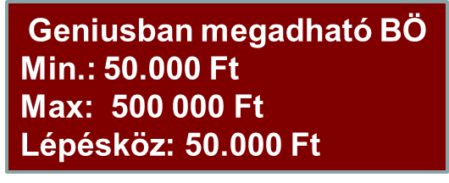

Cégpaletta Előnyök - Pajzs

Slide 57
Cégpaletta Előnyök - Pajzs
Kórházi egyösszegű térítés
A biztosító a biztosított
betegsége esetén a kockázatviselés tartama alatt,
balesete esetén a baleset napjától számított két éven belül, a baleseti következmények elhárítása miatt szükségessé vált
kórházi fekvőbeteg-ellátásra az önrészt meghaladó ellátási nap esetén nyújt szolgáltatást.
(Egy biztosítási eseményre, egy biztosítási éven belül legfeljebb egy alkalommal)
Választható önrész: 7 vagy 14 nap

Slide 58
Cégpaletta Előnyök - Pajzs
Cégpaletta kedvezmény
A Cégpaletta stratégiai program keretében megkötött szerződés végső fizetendő díjból további kedvezményt adható!
Kedvezmény mértéke:
0% - 10% között szabadon állítható

Slide 59
Generali Company Care
Egészségbiztosítás
Szolgáltatás finanszírozó egészségbiztosítás, amely lehetővé teszi a gyors és minőségi egészségügyi ellátást.
Teljes körű védelmet nyújt a szűrőprogramoktól kezdve a járóbeteg szakellátás, labor- és diagnosztikai vizsgálatokon keresztül a VIP kórházi ellátásig.
Mindezt várakozás és várólisták nélkül!
Három, illetve négy csomag közül választhatja ki az ügyfél munkatársai számára a leginkább megfelelőt.

Slide 60
Generali Company Care
Egészségbiztosítás
Előnyök:
Adó- és járulékmentes juttatás
(minimálbér 30%-ig adómentes, fölötte 51%-os adóteher,
a biztosítás díja költségként elszámolható)
Kafeteria rendszeren keresztül adható
Jobb ellátás miatt gyorsabb gyógyulás,
kevesebb munkáltatói többletköltség

Slide 61
Company utasbiztosítások - EUB
Közvetített termék
Olyan vállalkozások számára, akinek alkalmazottai egy éven belül többször utaznak külföldre.
Teljes körű védelmet nyújt a biztosított alkalmazottnak.
A vállalkozás a keretnapokat szabadon használhatja fel.
Cégpaletta Előny:
minden szolgáltatásunknál VIP kárrendezést biztosítunk.

Slide 62

Generali egészségpénztár
Közvetített termék
A béren kívüli juttatások közül az egészségpénztári számlára fizetett munkáltatói tagdíj-hozzájárulás felhasználásának lehetőségei állnak legközelebb a bérjuttatáshoz

Slide 63

Generali Önkéntes Nyugdíjpénztár
Közvetített termék
Ahhoz, hogy a munkavállalók nyugdíjas éveikben is élvezni tudják aktív dolgozóként megteremtett életszínvonalukat, elengedhetetlen az öngondoskodás

Slide 64
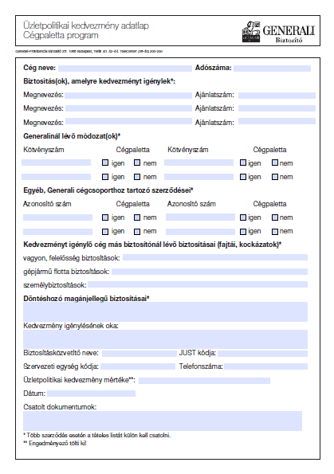
Hogyan működik?
G3 fájl
Kitöltött adatlap

Slide 65
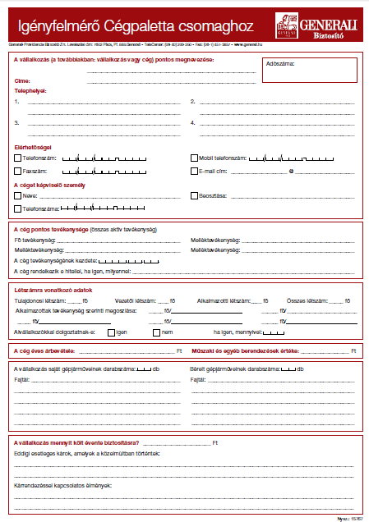
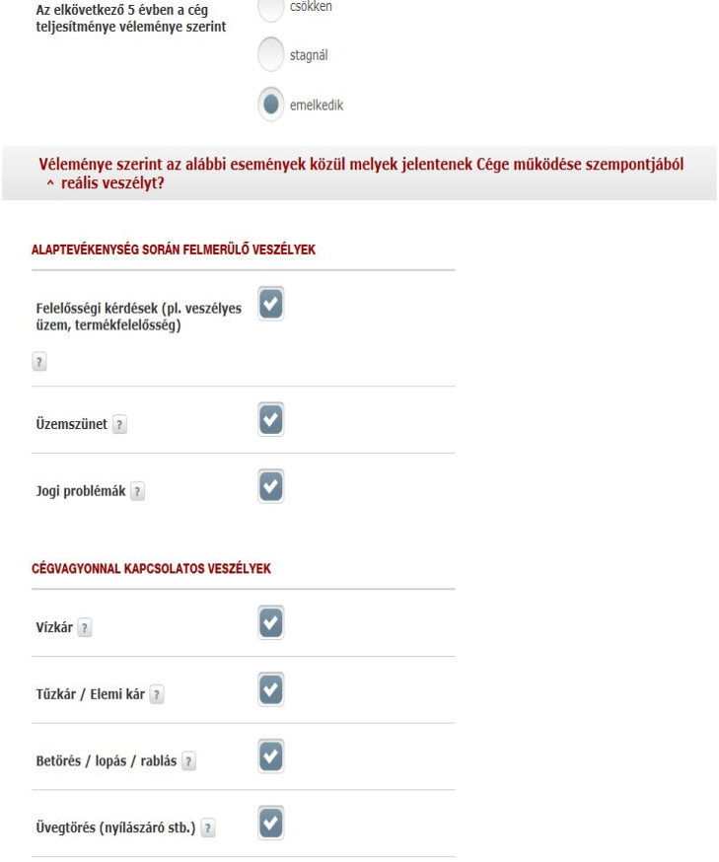
Támogató anyagok
Igényfelmérő (papíron és portálon)

Slide 66


Támogató anyagok
Ügyfél-tájékoztató
(papíron és portálon)

Slide 67
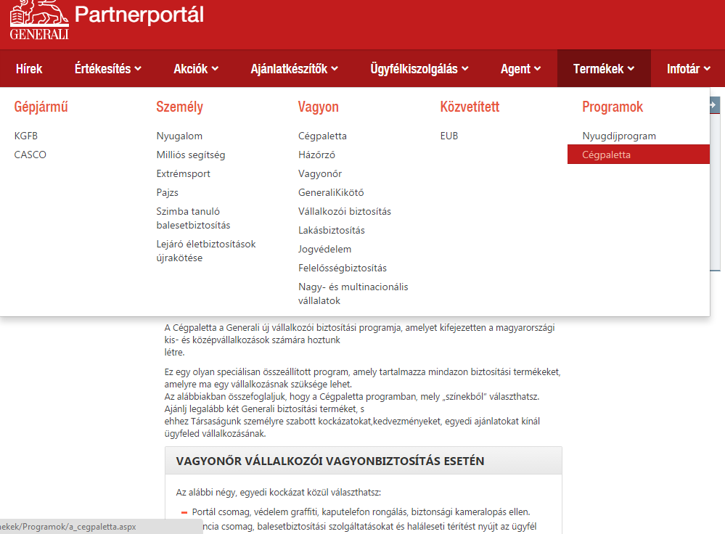
Támogató anyagok elérhetősége / PP

Slide 68
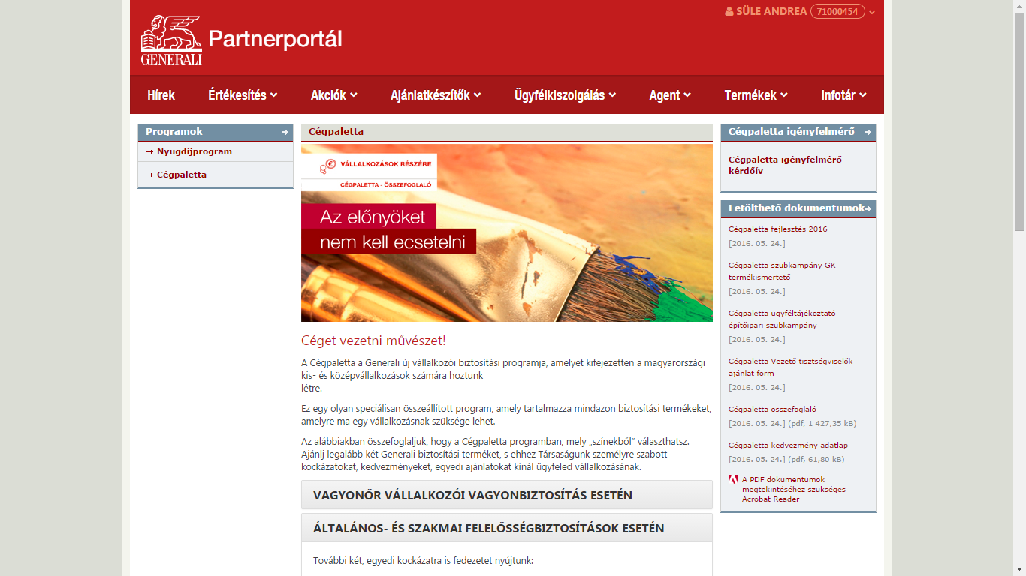
Támogató anyagok elérhetősége / PP

Slide 69
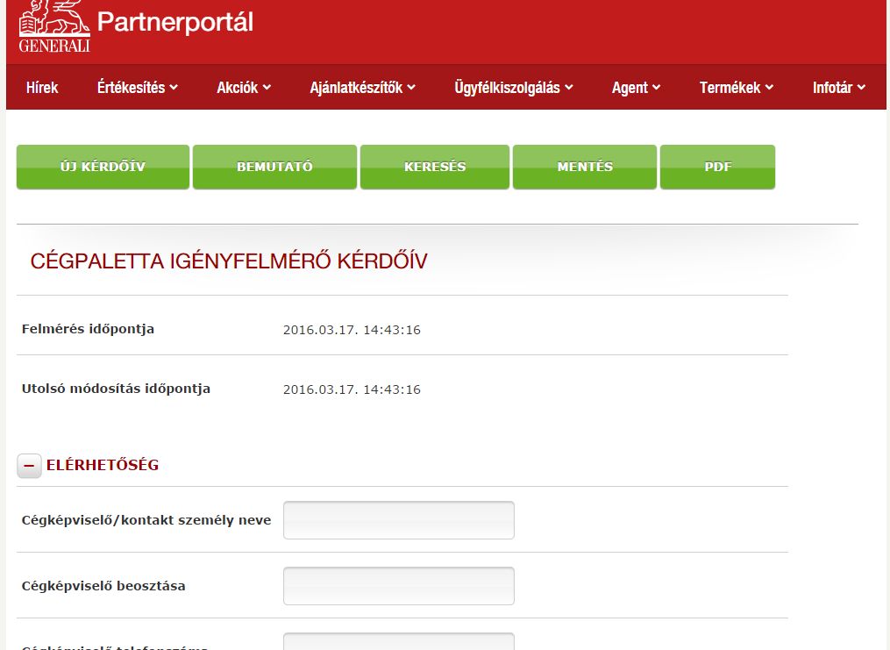
Támogató anyagok elérhetősége / PP

Slide 70
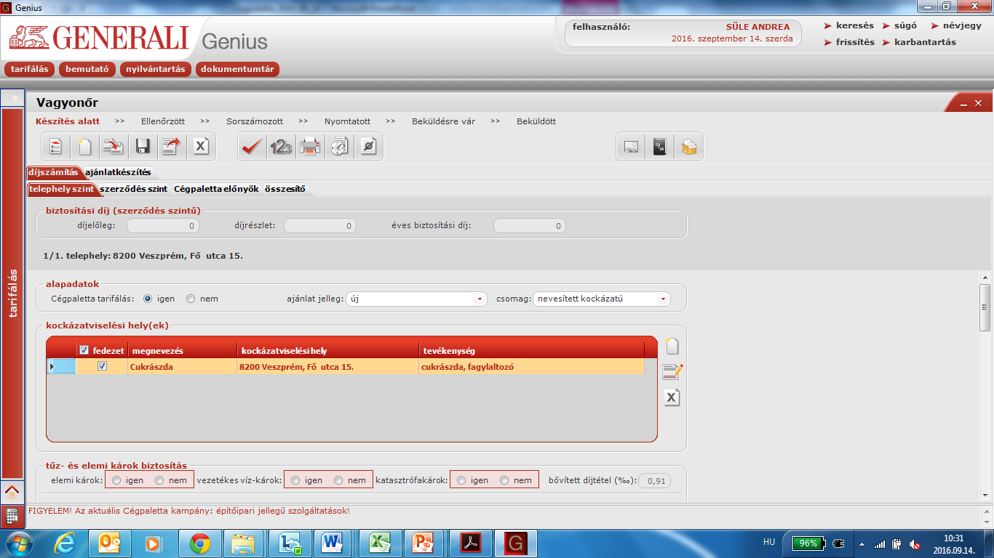
Genius
Cégpaletta tarifálás választása
esetén figyelmeztető üzenet fog megjelenni az éppen aktuális
szubkampánnyal kapcsolatban.

Slide 71
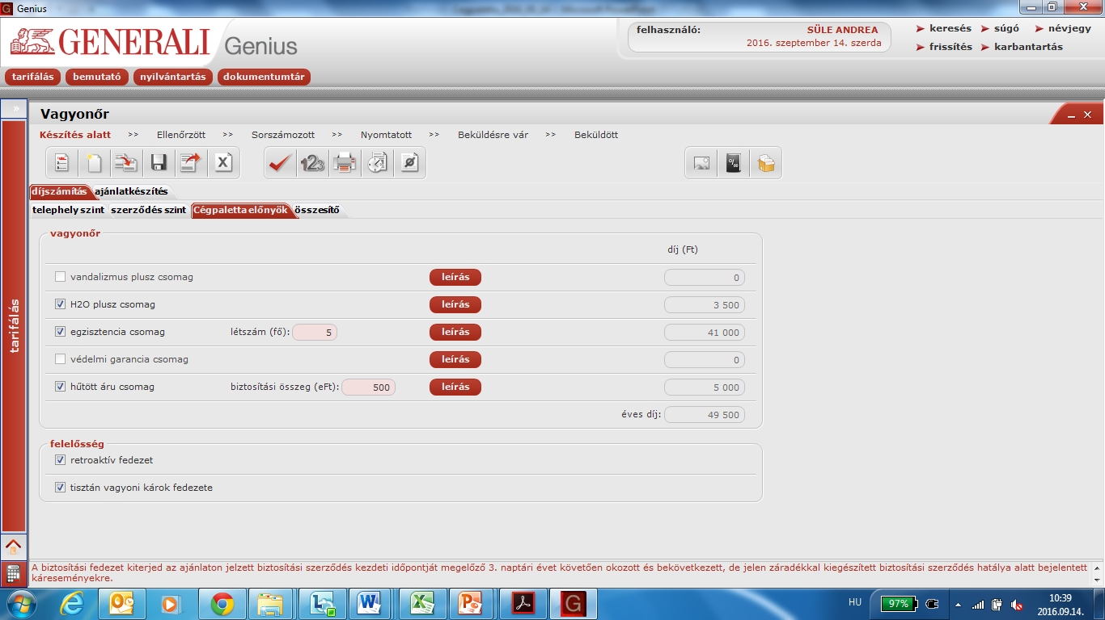
Genius

Slide 72
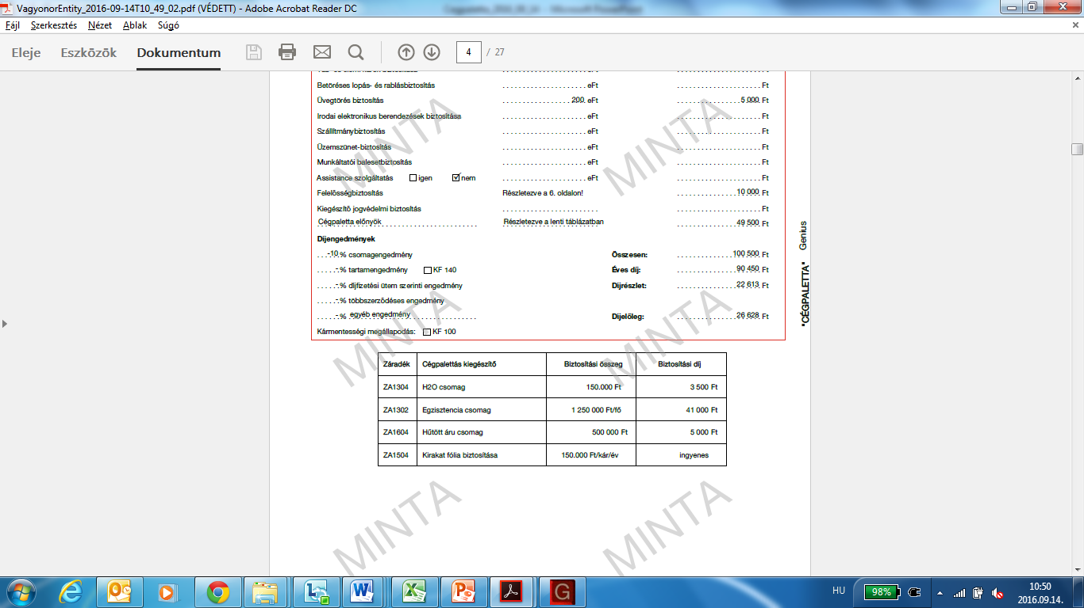
Ajánlati nyomtatvány
Az ajánlat 2. oldalán összefoglaló táblázat a Cégpaletta előnyeiről.

Slide 73

Generali Cégpaletta
A Cégpaletta a Generali vállalkozói biztosítási programja, amelyet kifejezetten a magyarországi kis- és középvállalkozások számára hoztunk
létre.
Ez egy olyan speciálisan összeállított program, amely tartalmazza mindazon biztosítási termékeket, amelyre ma egy vállalkozásnak szüksége lehet.

